Slide 1
计算机网络与网页制作 Chapter 14：添加动画、视频和声音
复旦大学计算机学院
肖川
cxiao@fudan.edu.cn

Slide 2
目标
插入动画内容
使用“资源”面板
理解插件
为网页添加视频和声音

Slide 3
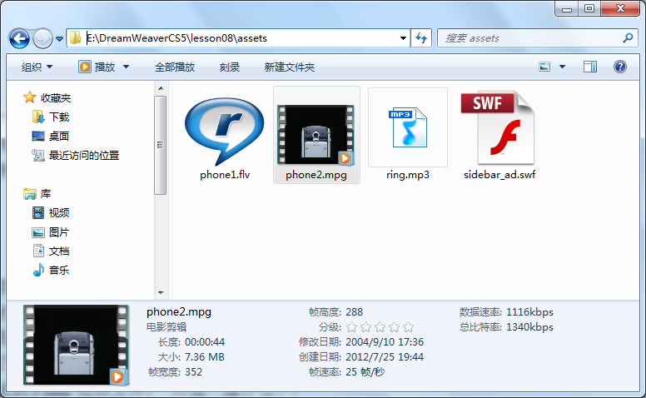
准备工作
将多媒体文件(视频、音频、动画)放到站点文件夹的子文件夹“assets”内。

Slide 4
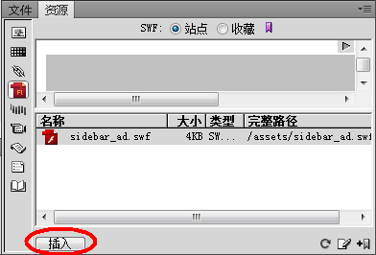
1. 插入Flash动画(swf)
定位光标，在面板“资源”内选中要添加的swf文件，再单击“插入”按钮。
手工调整动画的宽和高。

Slide 5
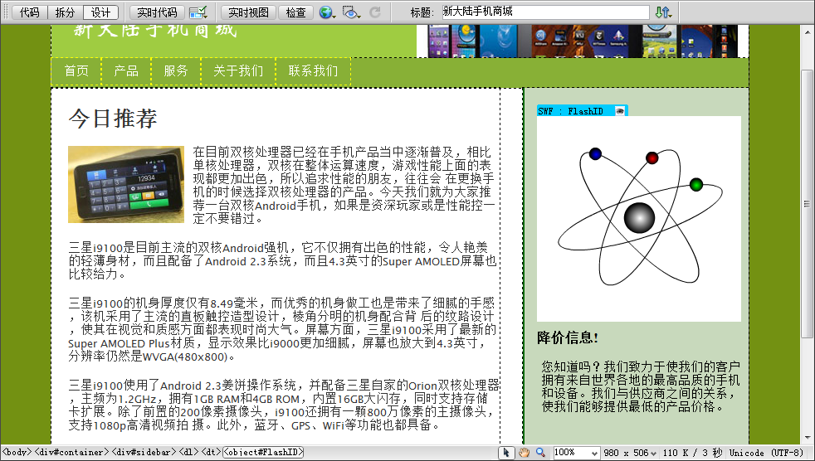
修改动画的属性

Slide 6
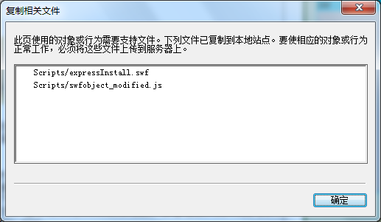
保存页面时“确认”

Slide 7
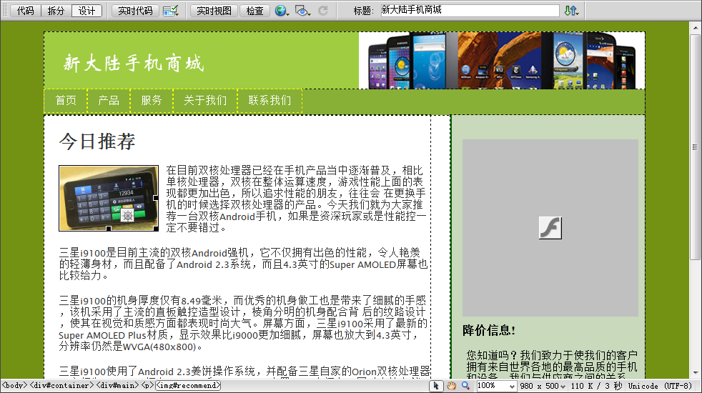
2. 添加Flash视频(flv)
用Flash视频代替页面内的手机图片。为了重用图片的文字环绕样式，记住ID为recommend。

Slide 8
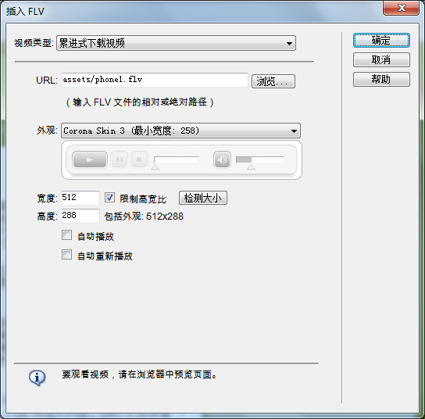
插入Flash视频
删除图片，定位光标，菜单 插入>>媒体>>FLV。

Slide 9
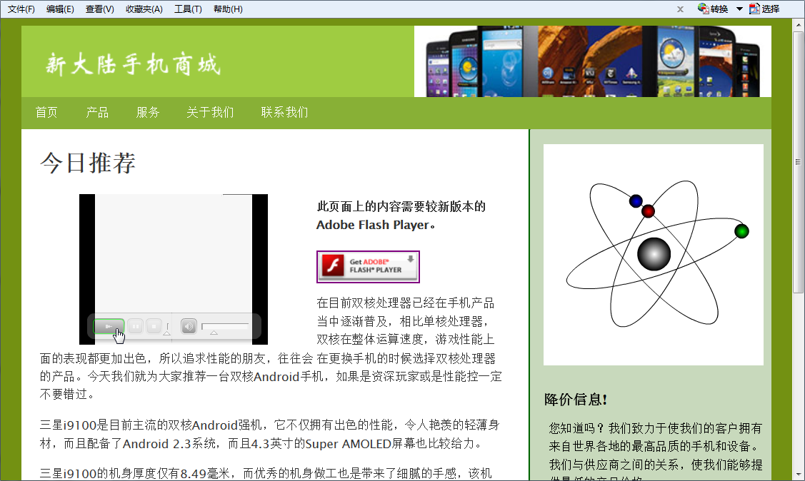
修改flash视频属性

Slide 10
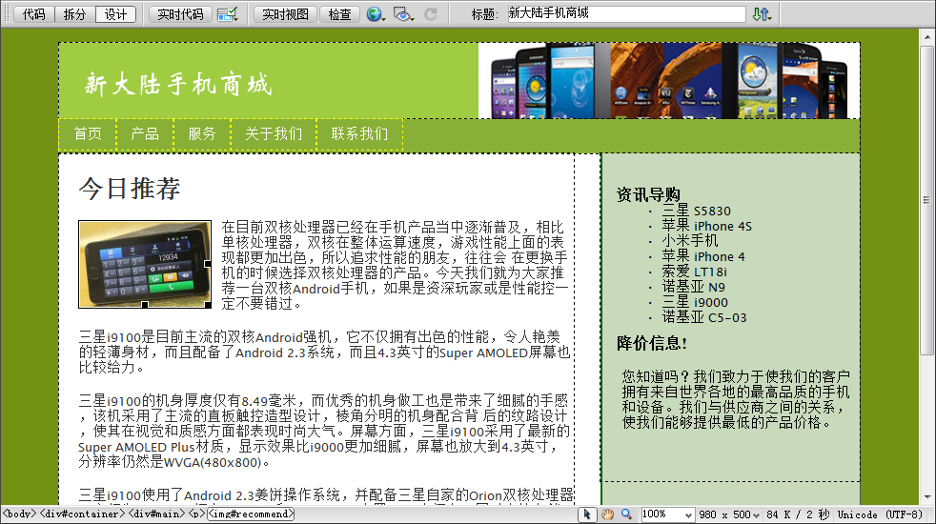
3. 插入影片视频(mpg)
用影片视频代替页面内的手机图片。为了重用图片的文字环绕样式，记住ID为recommend。

Slide 11
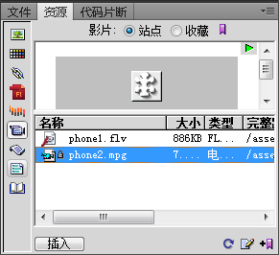
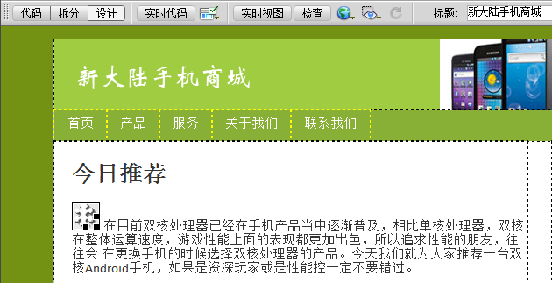
插入影片视频
删除图片，定位光标，在面板“资源”内选中要添加的mpg文件，再单击“插入”按钮。

Slide 12
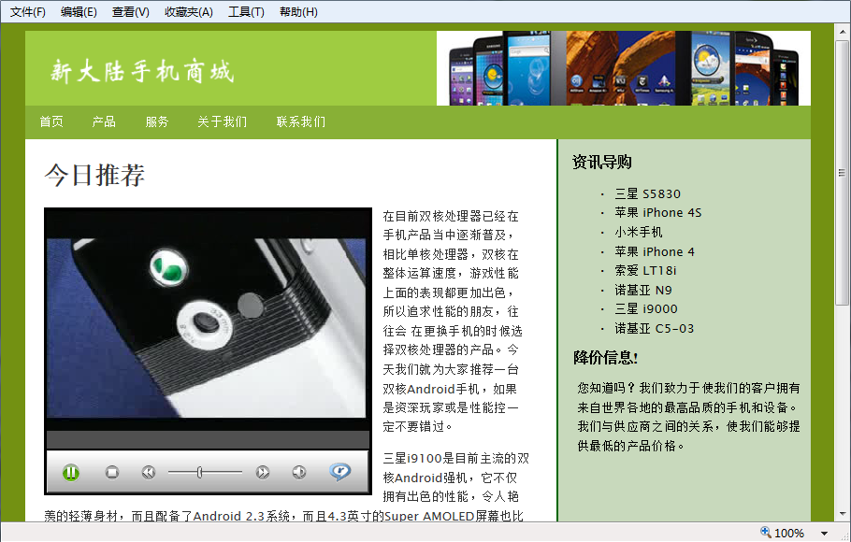
修改影片视频属性
视频原始大小为352 ×288，额外添加20像素的高度用于显示播放控制面板。

Slide 13
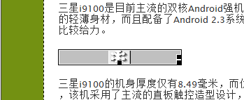
4. 插入声音
定位光标，菜单 插入>>媒体>>插件，选定音频文件后在页面出现一个插件图标。
手工调整插件图标的高度和宽度，使之足够容纳音频播放控制面板。
如有必要，可在“属性”面板设置插件的“ID”、“对齐”、“类”等属性

Slide 14
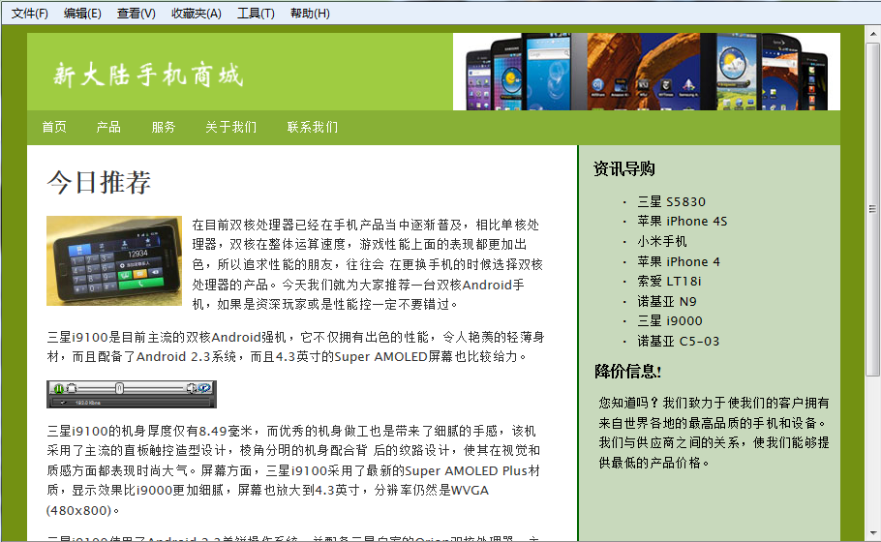
浏览器预览

Slide 15
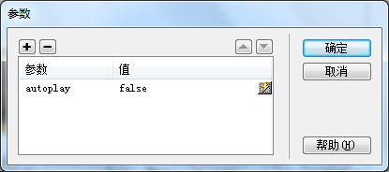
修改音频的自动播放属性
单击插件图标，面板 属性>>参数…。
手工添加参数 autoplay 。
若值设为“true”，则页面打开时自动播放此音频。

Slide 16
小结
添加Flash动画
添加Flash视频
添加影片视频
添加声音

